Slide 1

Marco Conceptual de la Dirección de Proyectos
Universidad Tecnológica Nacional – Reg. Avellaneda
Dirección y Administración de Proyectos Informáticos
Fundamentos de la
Dirección de Proyectos
Visión Estratégica

Slide 2
Encuesta responda el siguiente cuestionario
1 Alguna vez estuvo involucrado en un proyecto?. SI/NO
2 El PM de un proyecto, que porcentaje de su tiempo dedica a la comunicación? %
Se puede decir que un proyecto esta atrasado $2.000? SI/NO
Se deberán construir 12 casas idénticas, cada casa es un proyecto? SI/NO
Un Proyecto puede ser interminable? SI/NO
Un proyecto no cambia, se ejecuta según el plan original V/F
La destrucción de las torres gemelas fue un proyecto? SI/NO

Slide 3
Evolución de la Gestión de Proyectos
ENFOQUE CONVENCIONAL
1950 1990
ENFOQUE MODERNO
1990 EN ADELANTE
Mayor énfasis en
aspectos técnicos
Mayor énfasis en aspectos de Negocio
Proyecto exitoso:
Satisface objetivos
TECNICOS
Proyecto exitoso
Satisface requisitos de Plazo, Costo;Calidad
+
aceptación Cliente y stakeholders

Slide 4
Evolución de la Gestión de Proyectos II
ENFOQUE CONVENCIONAL
1950 1990
ENFOQUE MODERNO
1990 EN ADELANTE
GESTION REACTIVA
Principales habilidades
del GP :
TECNICAS
GESTION PRO-ACTIVA
Principales habilidades del GP.
Conocimientos de negocio
Manejo del riesgo
Habilidades de integracion

Slide 5
Nueva visión
El proyecto debe brindar “soluciones integrales”, lo
cual implica la combinación más satisfactoria entre
el producto y el servicio que recibe el cliente a través
del proyecto, de modo de lograr la plena satisfacción
de sus necesidades y expectativas.

Slide 6
El Proyecto como herramienta del negocio
Resultados esperados del
negocio
PROYECTO
NEGOCIO

Slide 7
Proyecto : definición
Un esfuerzo temporal, que se lleva a cabo para crear un producto o servicio único, de modo de alcanzar un objetivo, con restricciones de costo y tiempo.
Particularidades de la definición --> un proyecto tiene:
inicio y fin definidos(=temporario);
producto o servicio único: nunca antes se hizo;
objetivos bien determinados;
requisitos de calidad cuantificables y medibles;
elaboración progresiva; muchas actividades interrelacionadas;
recursos limitados;
costo y tiempos definidos.

Slide 8
Fundamentos de la Dirección de Proyectos
Definición del ciclo de vida del proyecto
Cinco Grupos de Procesos de Dirección de
Proyectos
Nueve Áreas de Conocimiento

Slide 9
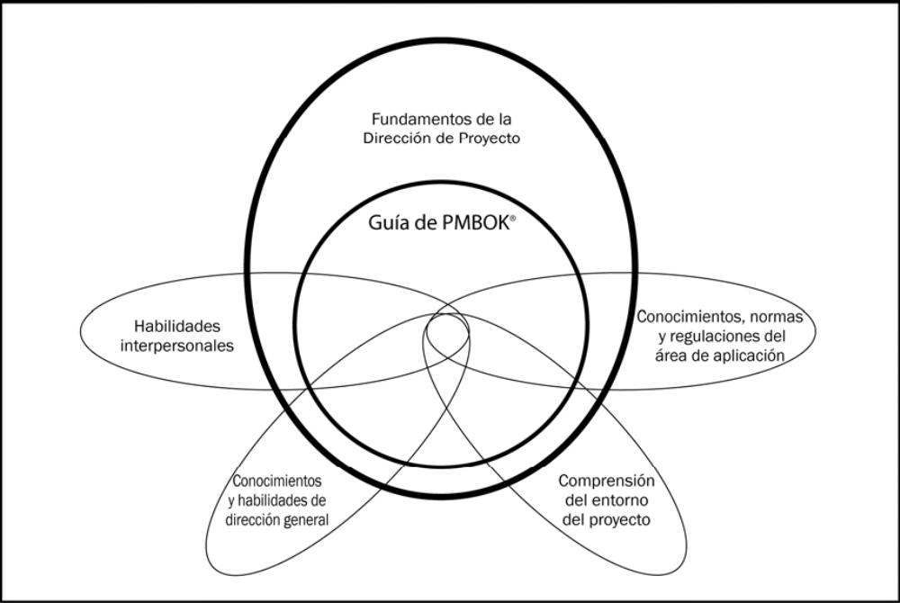
Áreas de experiencia del GP

Slide 10
Habilidades interpersonales
La gestión de las relaciones interpersonales incluye:
Comunicación efectiva. Intercambio de información
Influencia en la organización. Capacidad para “lograr que las cosas se hagan”
Liderazgo. Desarrollar una visión y una estrategia, y motivar a las personas a lograr esa visión y estrategia
Motivación. Estimular a las personas para que alcancen altos niveles de rendimiento y superen los obstáculos al cambio
Negociación y gestión de conflictos. Consultar con los demás para ponerse de acuerdo o llegar a acuerdos con ellos
Resolución de problemas. Combinación de definición de problemas, identificación y análisis de alternativas, y toma de decisiones.

Slide 11
Programas, Proyectos y Subproyectos
Programas y dirección de programas Un programa es un grupo de proyectos relacionados cuya dirección se realiza de manera coordinada para obtener beneficios y control que no se obtendrían si fueran dirigidos de forma individual.
Portafolios y gestión del portafolio es un conjunto de proyectos o programas y otros trabajos, que se agrupan para facilitar la gestión efectiva de ese trabajo.
Subproyectos Con frecuencia, los proyectos se dividen en componentes o subproyectos más fáciles de gestionar, aunque los subproyectos individuales pueden ser considerados proyectos y dirigidos como tales.
Oficina de Gestión de Proyectos Una oficina de gestión de proyectos (PMO) es una unidad de la organización para centralizar y coordinar la dirección de proyectos a su cargo. Una PMO también puede denominarse “oficina de gestión de programas”, “oficina del proyecto” u “oficina del programa”.

Slide 12
Ciclo de vida de los proyectos
Es una serie de fases o etapas
del proyecto, generalmente
secuenciales, cuyo nombre y
número se determinan por las
necesidades de control de la
organización u organizaciones
involucradas en el proyecto.

Slide 13
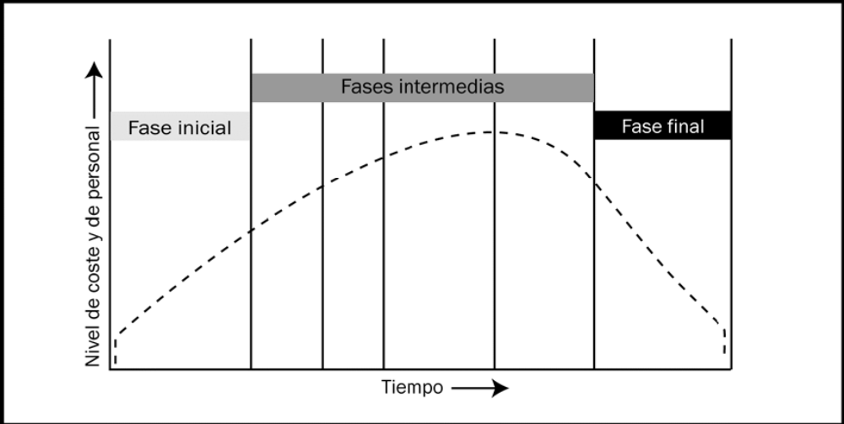
Costo del proyecto y nivel de personal típicos a lo largo del ciclo de vida del proyecto

Slide 14
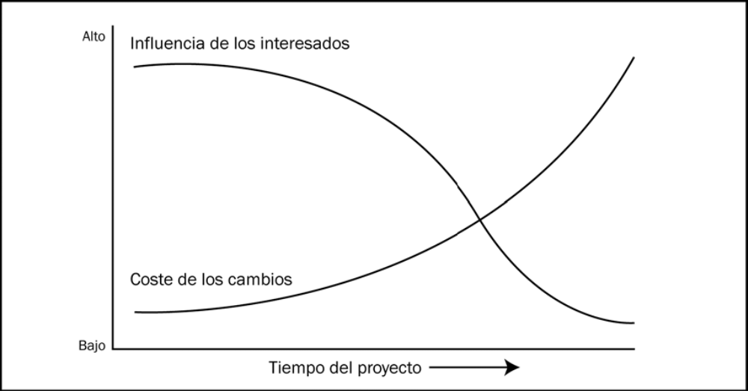
Influencia de los interesados a lo largo del tiempo

Slide 15
Por lo tanto, en el Proyecto se deben definir...
 Objetivos, de modo de satisfacer los
 Factores críticos de éxito:
✓  cumplimiento de requisitos,
✓  satisfacción del cliente,
✓  dentro del plazo establecido y
✓  del costo asignado.

Slide 16
La triple restricción
T: tiempo
C: costo
A: alcance
Q: calidad
Tiempo
Q
Costo
RRHH
Riesgos
Alcance

Slide 17
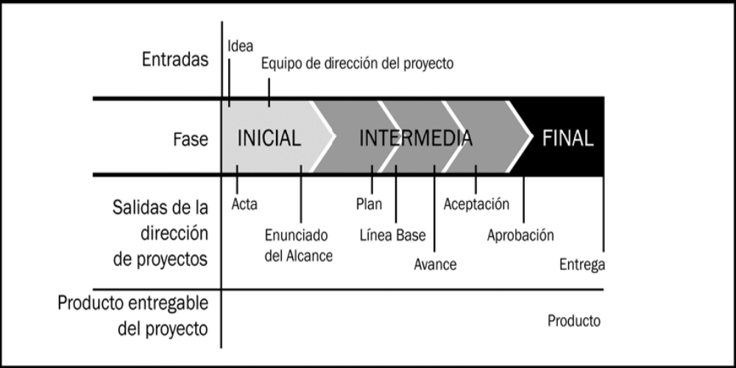
Secuencia de fases típica en un ciclo de vida del proyecto

Slide 18
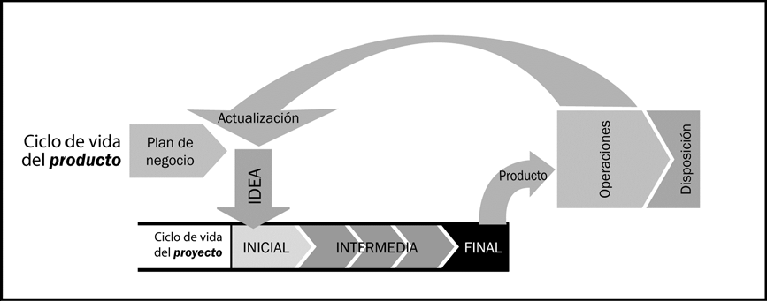
Relación entre el ciclo de vida del producto y el ciclo de vida del proyecto

Slide 19
Interesados en el proyecto
Los interesados en el proyecto son personas y organizaciones que participan de forma activa en el proyecto o cuyos intereses pueden verse afectados como resultado de la ejecución del proyecto o de su conclusión. También pueden influir sobre los objetivos y resultados del proyecto.
El equipo de dirección del proyecto debe identificar a los interesados, determinar sus requisitos y expectativas y, en la medida de lo posible, gestionar su influencia en relación con los requisitos para asegurar un proyecto exitoso.

Slide 20
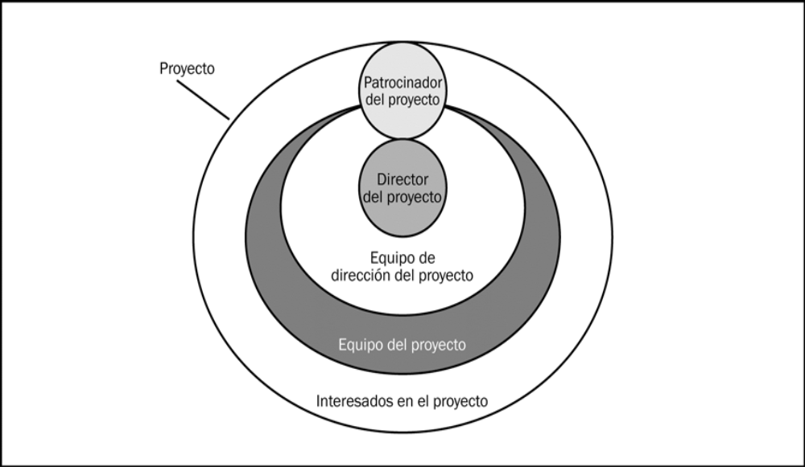
Relación entre los interesados y el proyecto

Slide 21
Para ello los Procesos se deben ...
INICIAR
PLANIFICAR
EJECUTAR
CONTROLAR
CERRAR
Iniciar
Planificar
Controlar
Ejecutar
Cerrar

Slide 22
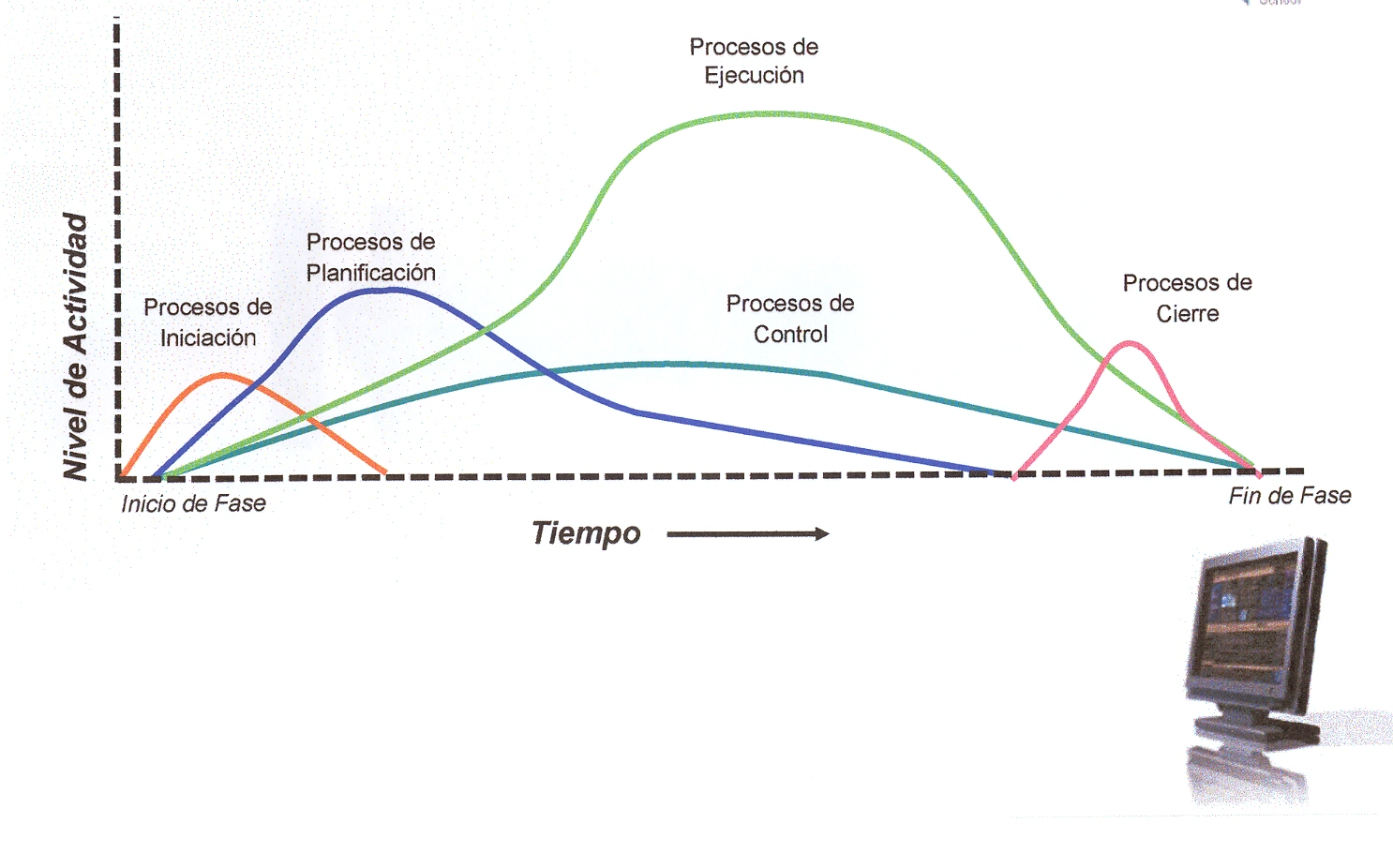
Superposición de los grupos de procesos

Slide 23
Fases del Ciclo de Vida
Life cycle Implementation Methodology
DESARROLLO Y
PRUEBAS
CIERRE DEL
PROYECTO
DISEÑO
NEGOCIO
FACTIBILIDAD
ANALISIS Y
EVALUACION
DE LA SOLUCION
DISEÑO
TECNICO
IMPLEMENTACION

Slide 24
Procesos de un Proyecto
>Procesos de la Gestión de Proyecto:
-Descripción, Organización y Administración de
los trabajos
-Desarrollados por el equipo de proyecto
>Procesos Orientados al Producto:
-Especificación y creación del producto del proyecto
-Desarrollados por el equipo de producción o ejecución,
firmas de ingeniería, proveedores, contratistas

